Slide 2
Дроби
Обыкновенные
Десятичные

Slide 3
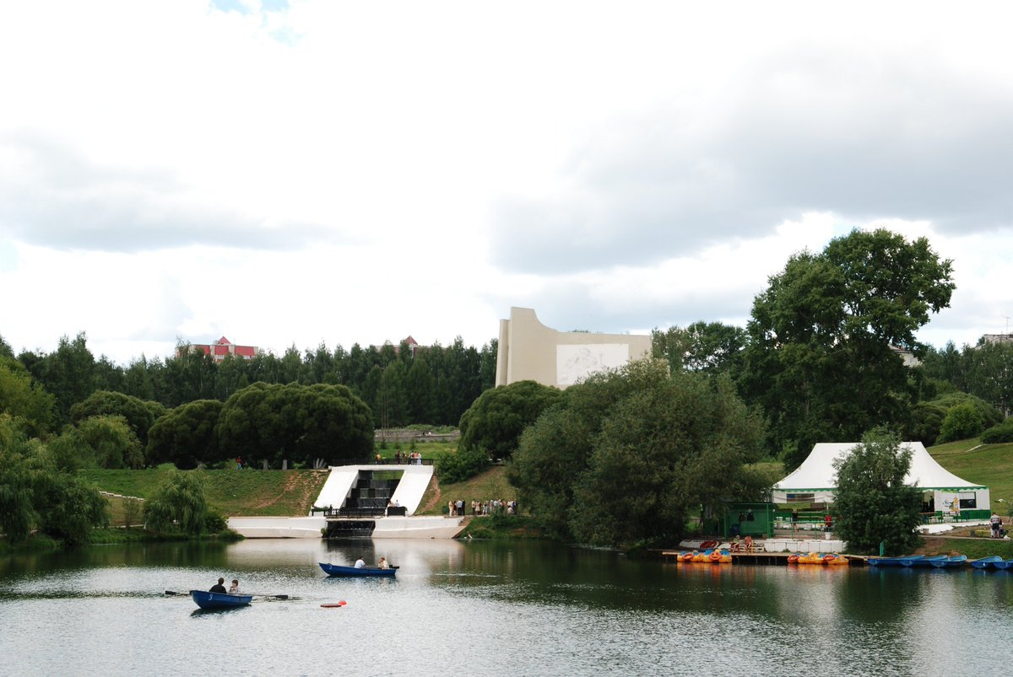

Slide 4
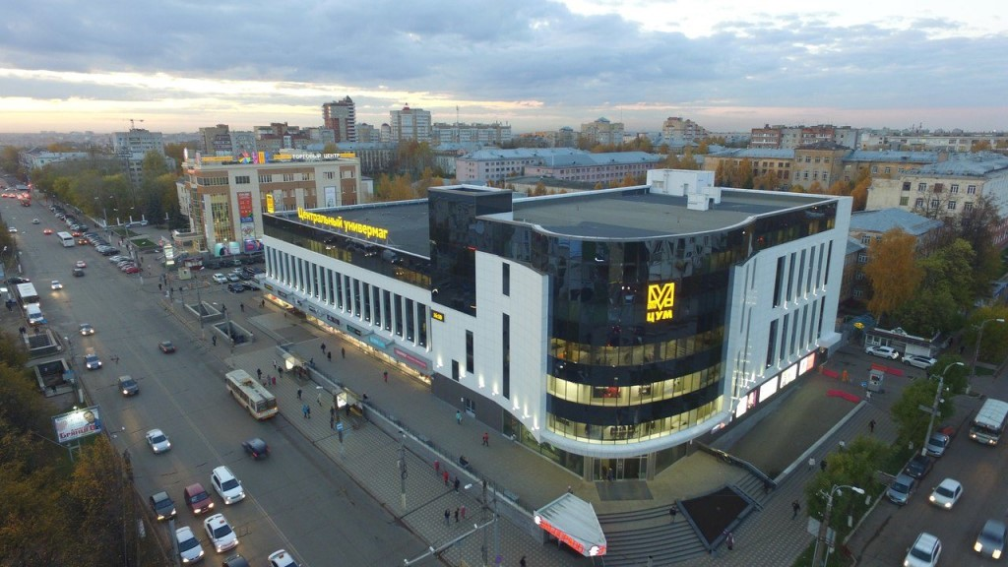

Slide 5
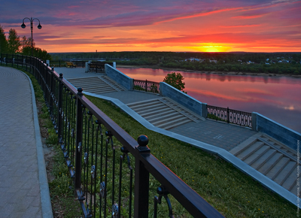

Slide 6
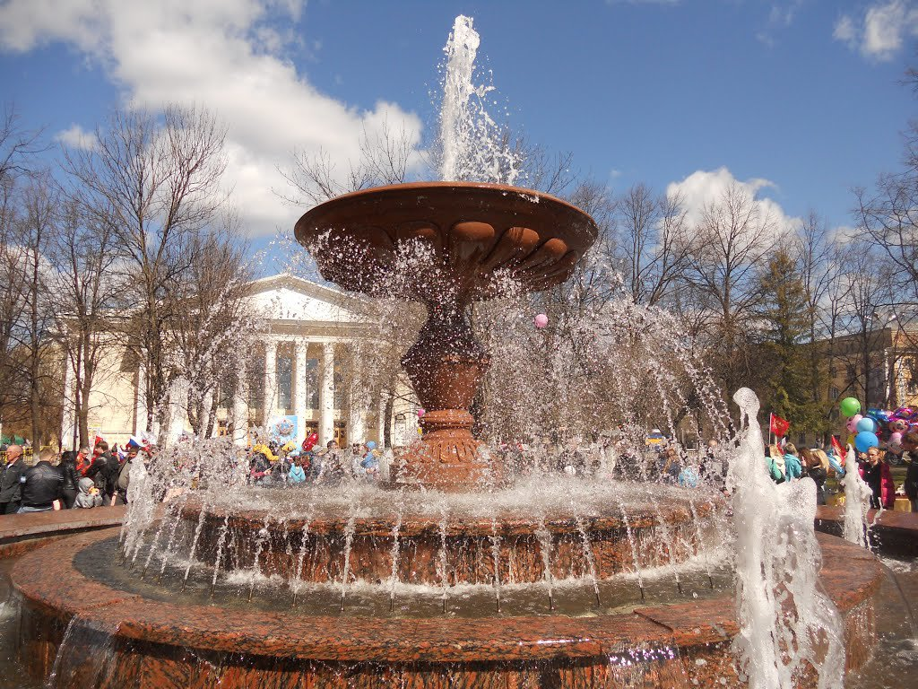

Slide 7
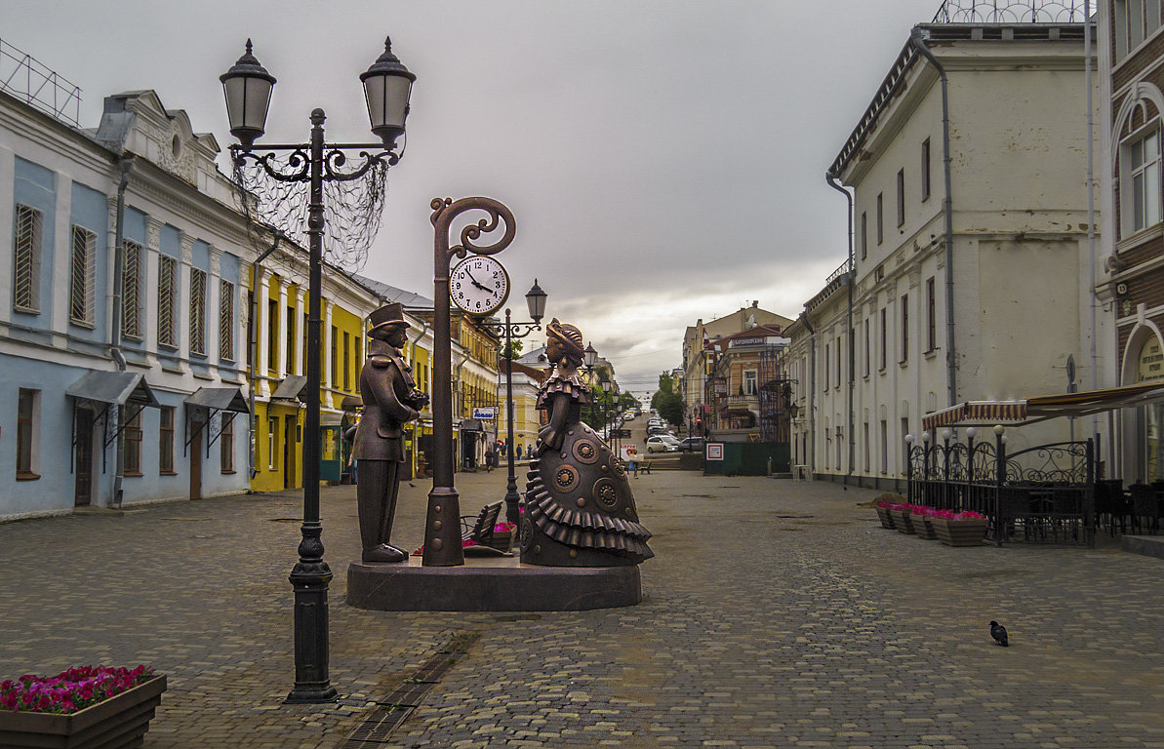

Slide 8
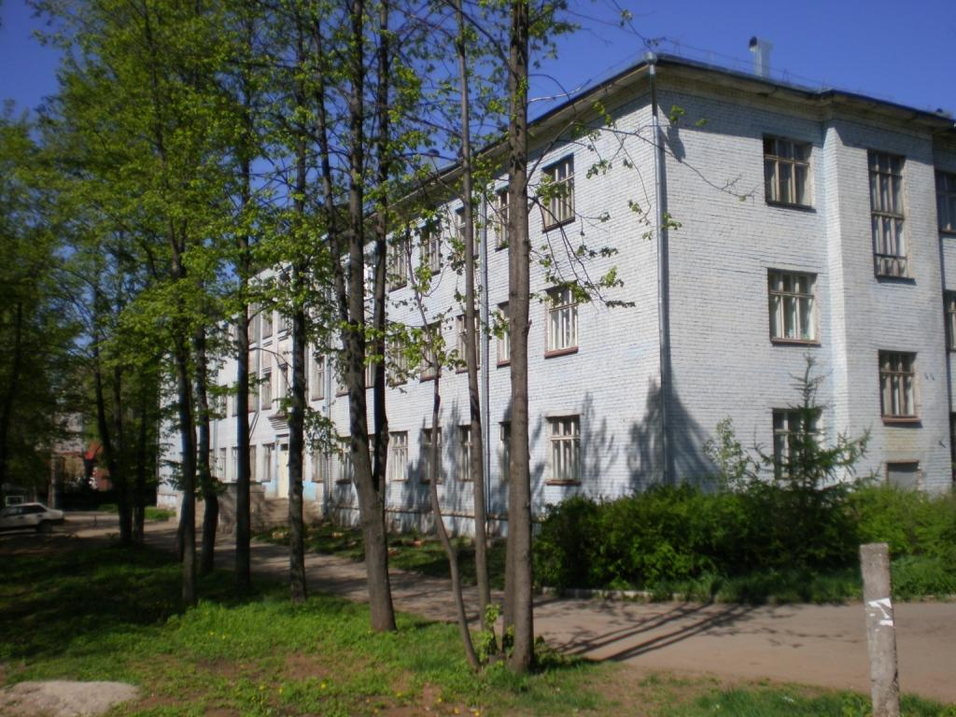

Slide 9
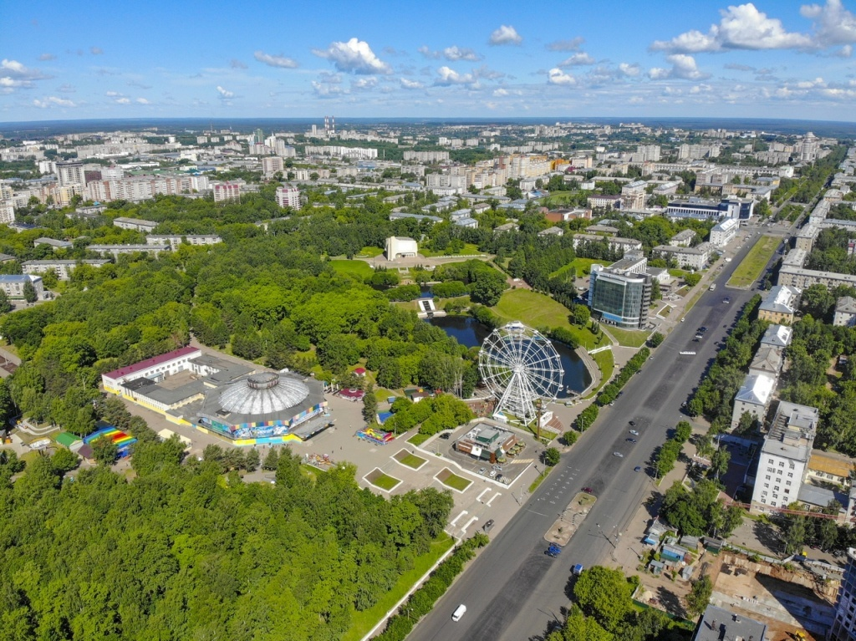
Город Киров в числах

Slide 10
№1. ВЫЧИСЛИТЕ УСТНО И УЗНАЙТЕ ПЕРВОЕ НАЗВАНИЕ ГОРОДА КИРОВА
ХЛЫНОВ

Slide 11
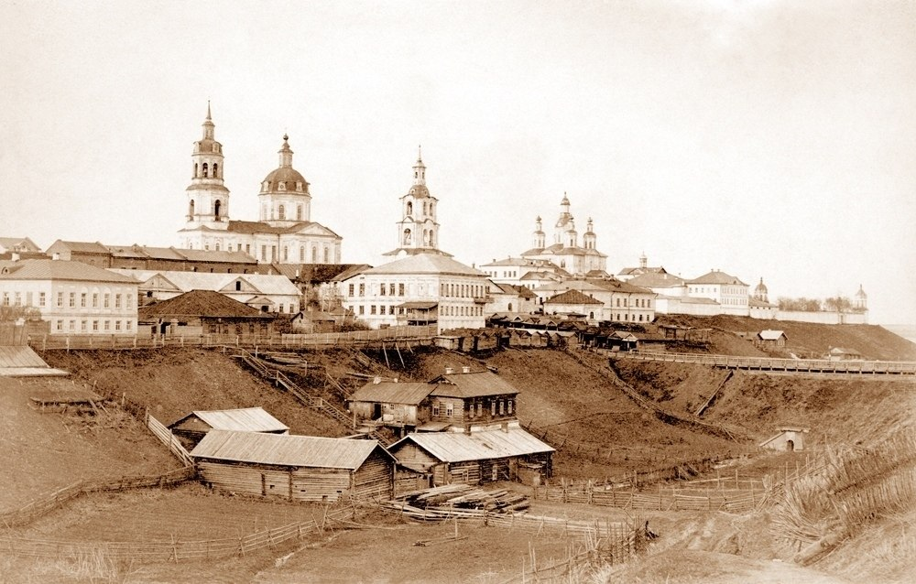

Slide 12
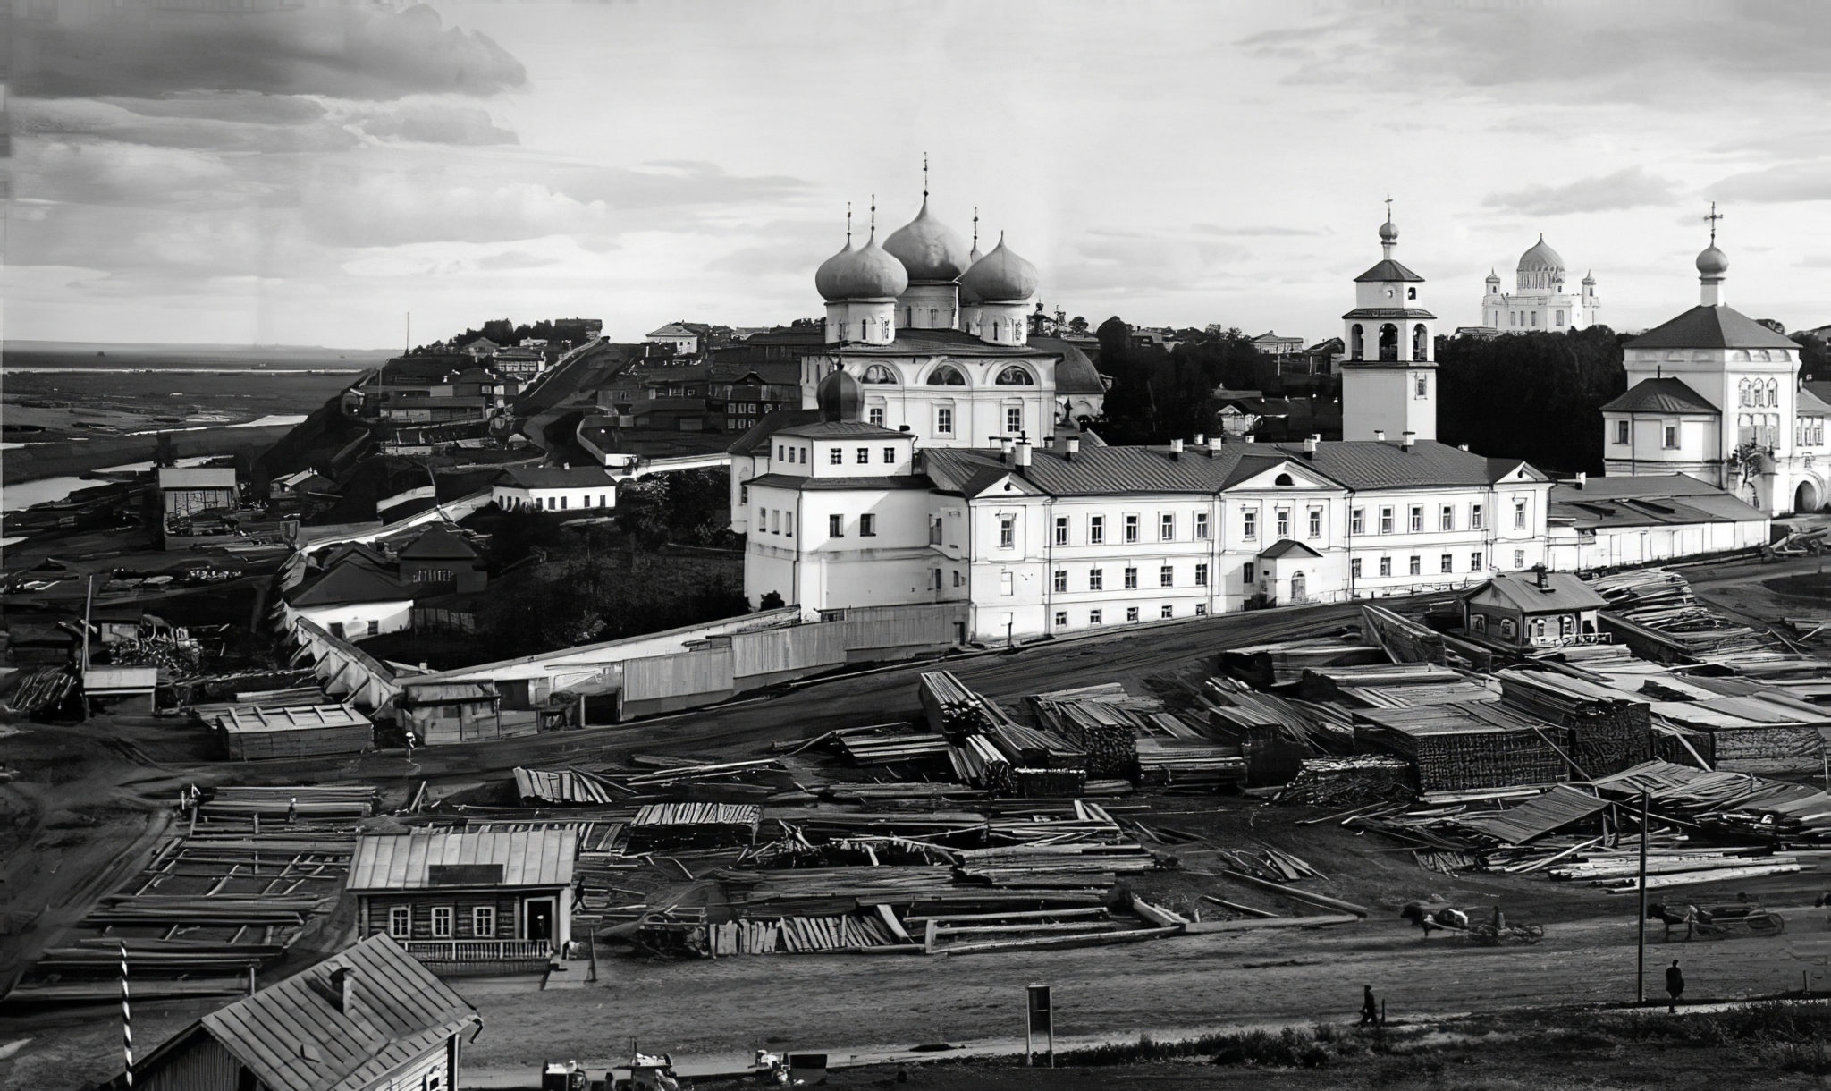
Город назывался ХЛЫНОВ с 1374 по 1780 г.

Slide 13
№2 ЗАМЕНИТЕ ОБЫКНОВЕННЫЕ ДРОБИ ДЕСЯТИЧНЫМИ ЧИСЛАМИ И УЗНАЙТЕ ВТОРОЕ НАЗВАНИЕ НАШЕГО ГОРОДА
ВЯТКА

Slide 14
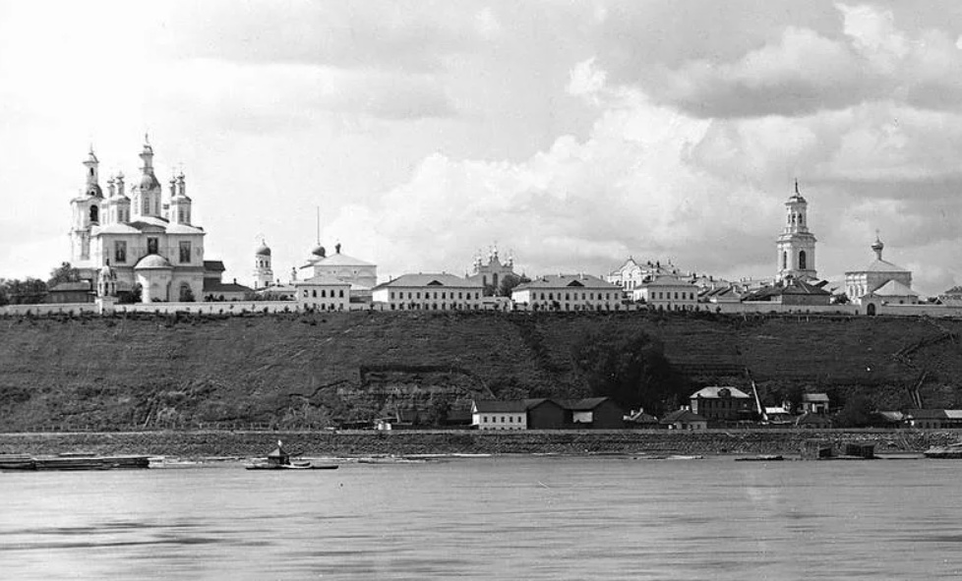
Город назывался Вятка
с 1780 по 1934 года

Slide 15
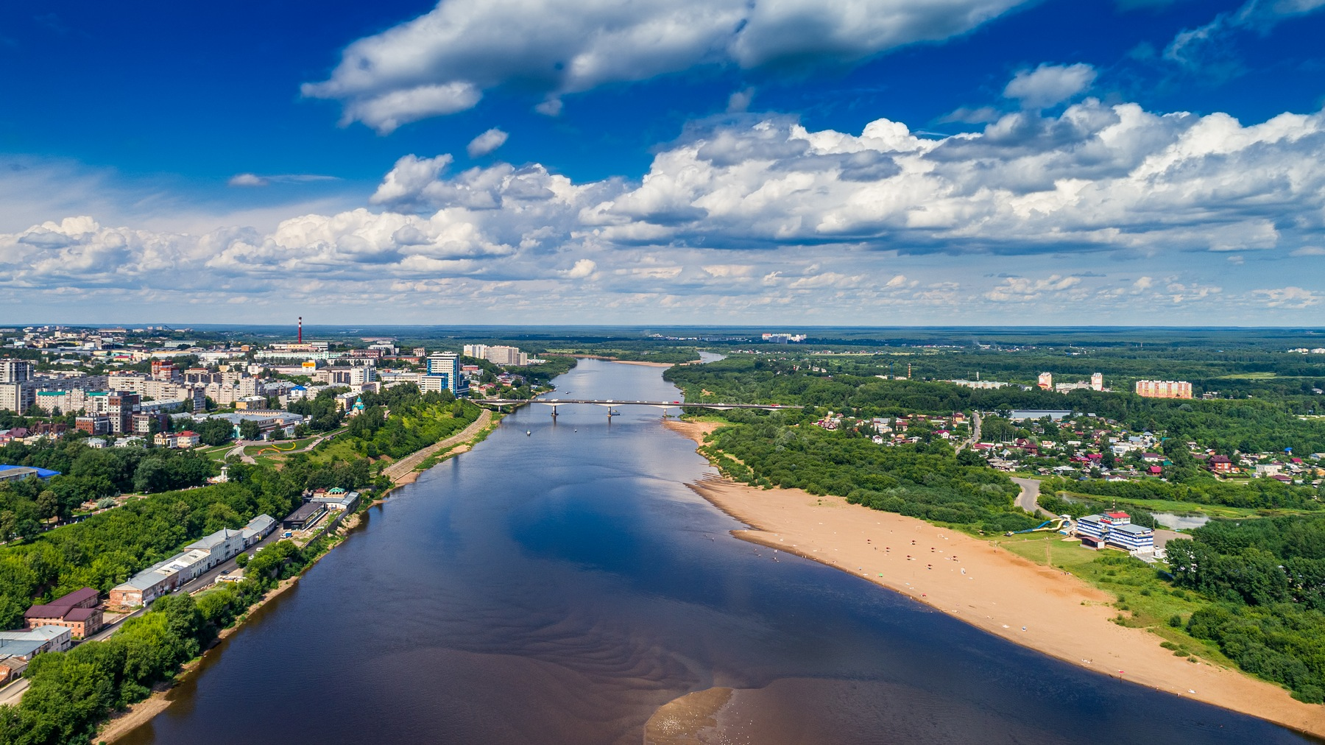
На берегу какой реки находится наш город?
р. Вятка

Slide 16
№3. РЕШИТЕ УРАВНЕНИЕ И УЗНАЙТЕ ДЛИНУ РЕКИ ВЯТКА 0,2х – 2,8 =260
1314 КМ

Slide 17
№4 Найдите значение выражения и узнаете сколько лет исполнится городу Кирову в 2023 году.
649 ЛЕТ

Slide 18
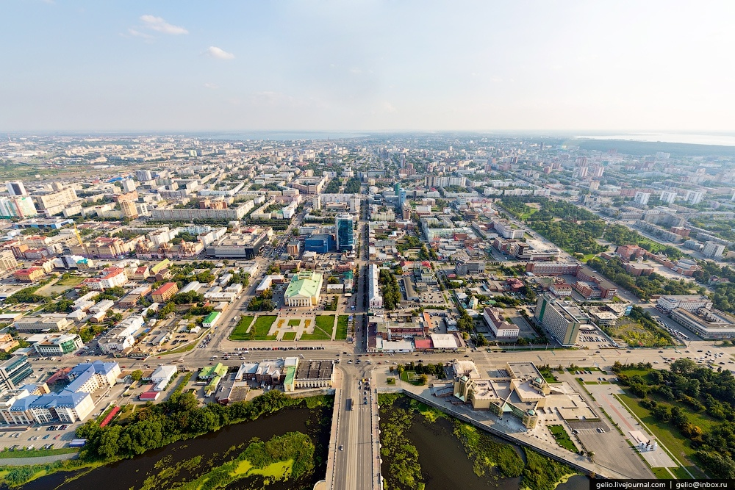
Ребята, какие улицы города вы знаете?

Slide 19
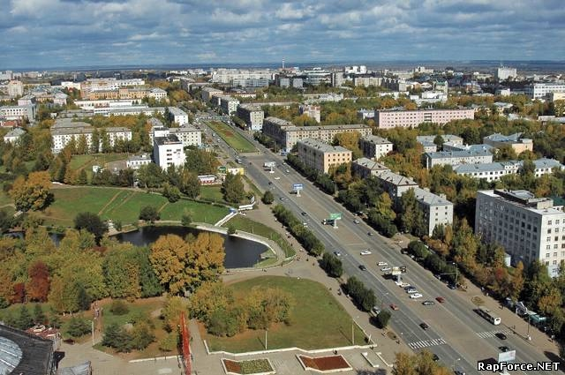
Октябрьский проспект

Slide 20
Улица Карла Маркса

Slide 21
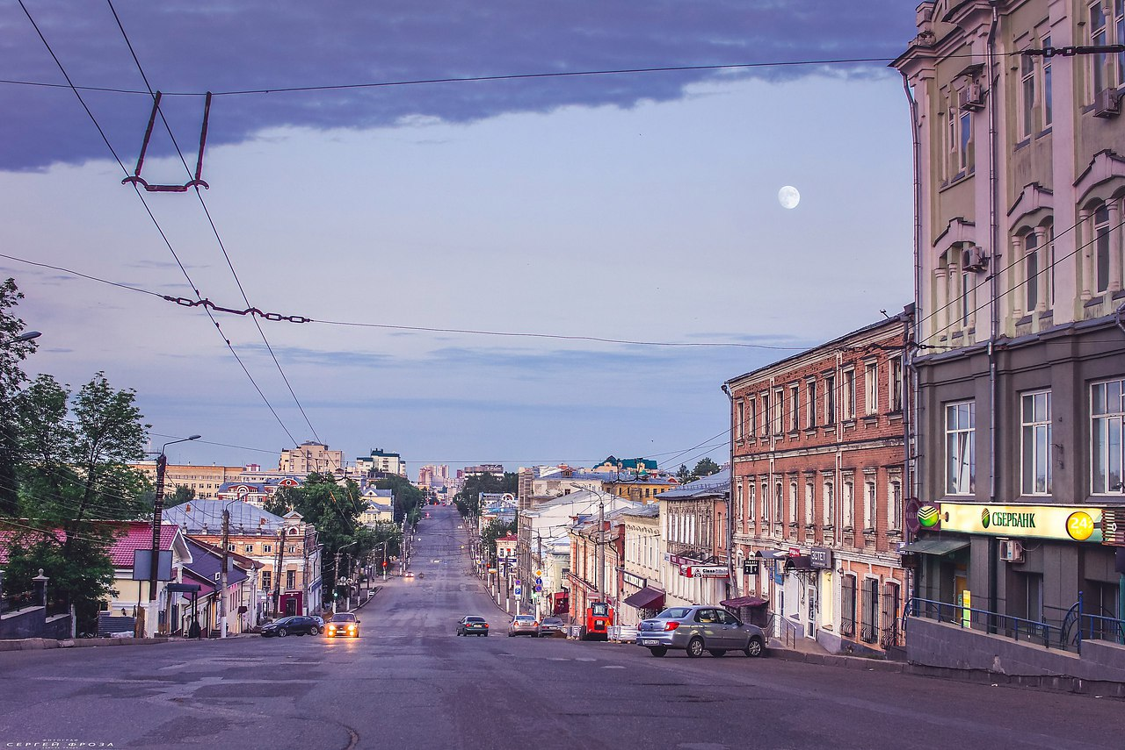
Улица Ленина

Slide 22
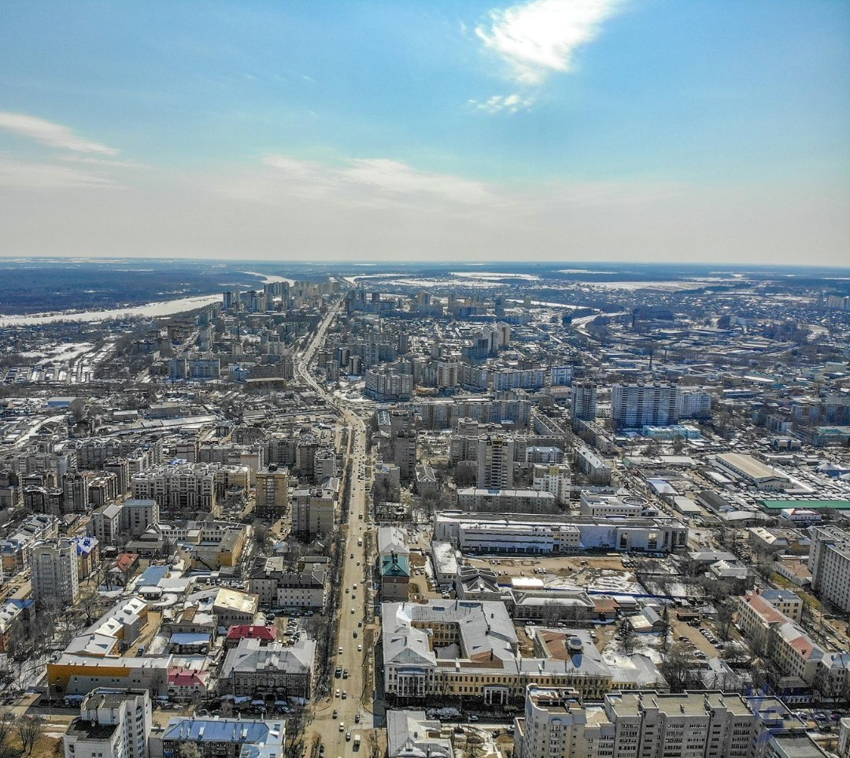
№5. РЕШИТЕ ЗАДАЧУ И УЗНАЙТЕ ДЛИНУ УЛИЦЫ ЛЕНИНА

Slide 23
Задача
Из двух концов улицы Ленина города Кирова навстречу друг другу выехали автобус со средней скоростью 12 км/ч и троллейбус со средней скоростью 12,6км/ч. Через 15 минут они встретились.
Чему равна длина улицы Ленина?
6,15км

Slide 24
ГОРОД КИРОВ Сначала город назывался Хлынов (1374-1780гг.), затем переименовали в город Вятка (1780 – 1934). С 1934 года наш город получил название Киров. Он находится на берегу реки Вятка. Её длина 1314 км. В 2023 году городу исполнится 649 лет. Одна из самых первых и главных улиц города – улица Ленина. Её длина 6,15 км. Численность населения города составляет (сколько?) человек.
. . .
. . .
. . .
. . .
. . .
. . .

Slide 25
№6. Найдите число, 0,15 которого равны 77,7225. Умножьте полученное число на 1 000 и узнайте численность населения
518 150

